Slide 1
QOS学习报告
交换机产品线------薛雨

Slide 2
一、网络性能四大指标 二、QOS简介 二、拥塞管理 三、拥塞避免 四、总结

Slide 3
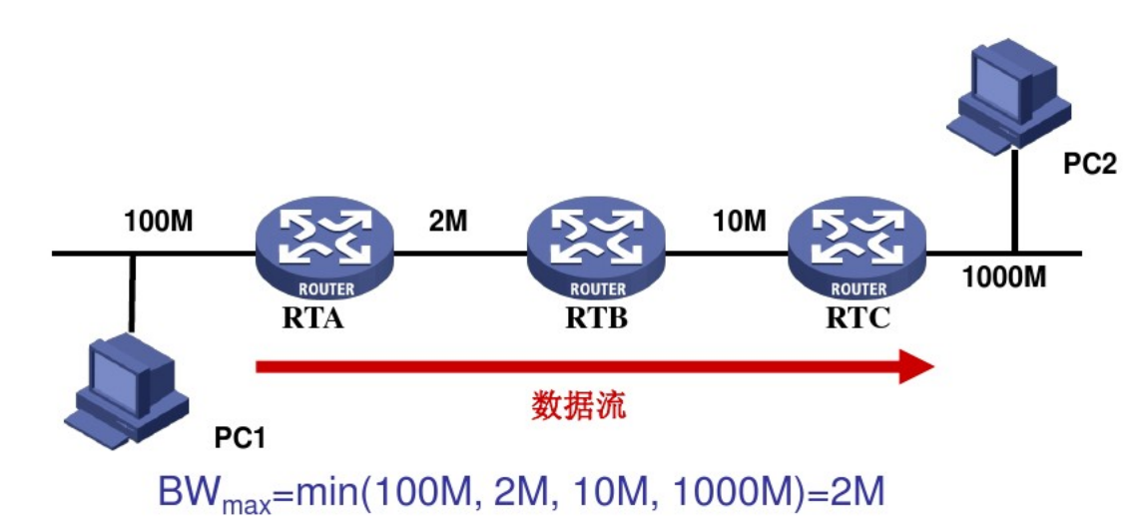
网络性能四大指标
网络带宽（Bandwidth）
网络带宽用于衡量网络的吞吐能力
网络带宽的最大值为数据转发路径上最小链路的带宽值
如果网络上存在多个数据流，它们将互相竞争带宽
例如家庭网络中100MB/S和5MB/S的下载速度差距明显

Slide 4
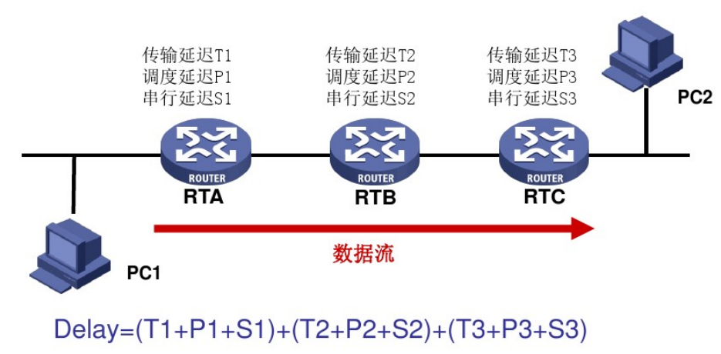
网络性能四大指标
网络延迟（Delay）
网络延迟用于衡量网络传输时间的长短
单个网络设备的延迟包括传输延迟、调度延迟、串行延迟
网络延迟为数据转发路径上所有网络设备延迟的总和
语音、视频以及游戏等实时应用对网络延迟的要求较高

Slide 5
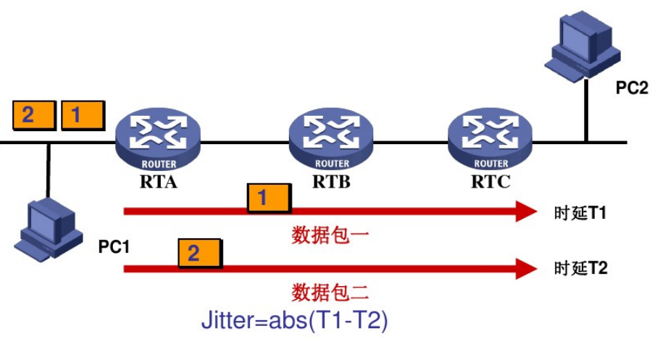
网络性能四大指标
网络抖动（Jitter）
网络抖动用于衡量网络时延的稳定性
同一个数据流的不同数据包，在网络中经历的延迟不同，从而产生抖动
抖动对语音、视频等实时应用的影响较大
对游戏业务的影响超级大，关键团战的每一秒都可以决定整局游戏胜负

Slide 6
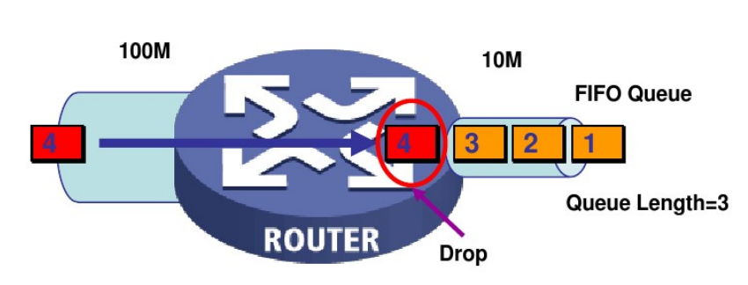
网络性能四大指标
网络丢包（Packet Loss）
网络丢包用于衡量网络的可靠性，单位为pps或者百分比
网络拥塞的情况下，由于所有队列被占满，必然导致部分数据包被丢弃

Slide 7
一、网络性能四大指标 二、QOS简介 二、报文分类和标记 三、拥塞避免 四、总结

Slide 8
QOS简介
2.QOS简介
QoS，顾名思义，Quality of Service，服务质量。对于网络业
务来说，服务质量包括哪些方面呢？从传统意义上来讲，无非就是传
输的带宽、传送的时延、数据的丢包率等，而提高服务质量无非也就
是保证传输的带宽，降低传送的时延，降低数据的丢包率以及时延抖
动等。
网络资源总是有限的，只要存在抢夺网络资源的情况，就会出现服务质量的要求。服务质量是相对网络业务而言的，在保证某类业务的服务质量的同时，可能就是在损害其它业务的服务质量。例如，在网络总带宽固定的情况下，如果某类业务占用的带宽越多，那么其他业务能使用的带宽就越少，可能会影响其他业务的使用。因此，网络管理者需要根据各种业务的特点来对网络资源进行合理的规划和分配，从而使网络资源得到高效利用。
Notes:
比如，网络总带宽为100Mbps，而BT下载占用了90Mbps，其他
业务就只能占用剩下的10Mbps。而如果限制BT下载占用的最大带宽为
50Mbps，则也就提高了其他业务的服务质量，使其他业务能够占用最
少50Mbps的带宽，但是这是在损害BT业务的服务质量为前提的。

Slide 9
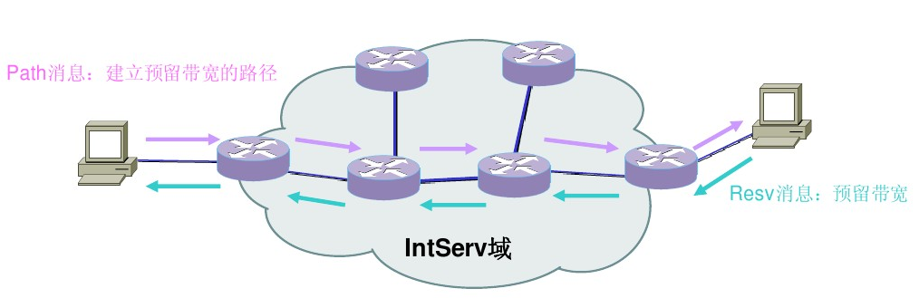
QOS简介
2.1 QOS服务模型或等级
Integrated-Service服务模型
Int-Serv是一个综合服务模型。该模型使用资源预留协议（RSVP），RSVP运行在从源端到目的端的每个设备上，可以监视每个流，能够明确区分并保证每一个业务流的服务质量，为网络提供最细粒度化的服务质量区分。
保证服务要求为单个流预先保留所有连接路径上的网络资源，而当前Internet主干网络上有着成千上万条应用流，保证服务如果要为每一条流提供QoS服务就变得不可想象了。因此，保证服务在目前Internet上基本没有得到什么广泛应用.

Slide 10
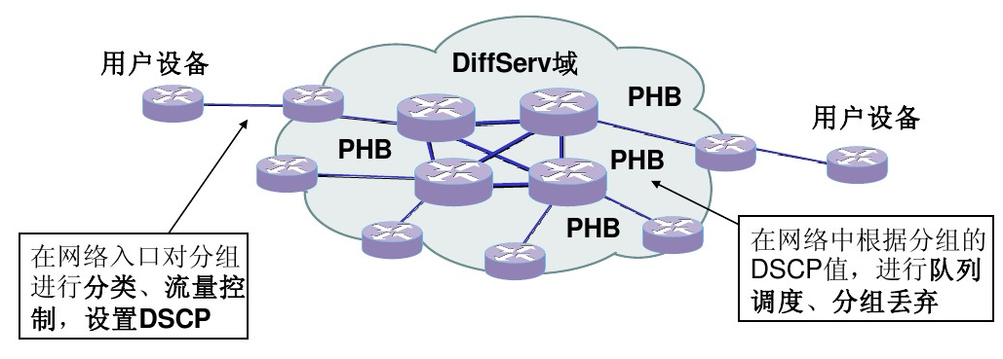
QOS简介
Differentiated-service服务
在区分服务中，根据服务要求对通信进行分类。网络根据配置好
的QoS机制来区分每一类通信，并为之服务。区分服务本身并不提供服务保证，
它只是区分通信，从而优先处理某种通信，因此这种服务也叫做软QoS（ 前面的
Int-Serv则为硬QOS）。

Slide 11
QOS简介
Differentiated-service服务包括以下处理过程
报文分类和标记
流量监管
流量整形
拥塞管理
拥塞避免
总体接口图放这里

Slide 12
QOS简介
Differentiated-service服务包括以下处理过程
报文分类和标记
流量监管
流量整形
拥塞管理
拥塞避免
总体接口图放这里

Slide 13
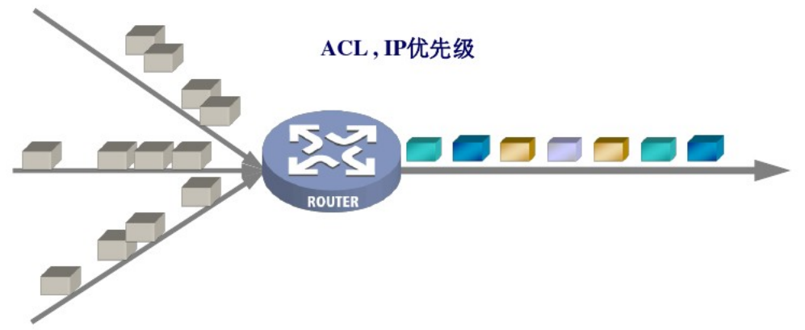
STP
3 报文分类和标记

Slide 14
RSTP
2.RSTP简介
为了解决STP收敛速度较慢的问题，2001年IEEE定义了基于IEEE 802.1w标准的快速生成树协议RSTP(Rapid Spanning Tree Protocol)。RSTP协议在STP协议基础上做了三点重要改进，加快了收敛速度：
(1) 为根端口和指定端口设置了快速切换用的替换端口（Alternate Port）和备份端口（Backup Port）。当根端口失效的情况下，替换端口就会无时延地进入转发状态。
(2) 在只连接了两个交换端口的点对点链路中，指定端口只需与下游网桥进行一次握手（P/A机制）就可以无时延地进入转发状态。
(3) 直接与终端相连而不与其他网桥相连的端口定义为边缘端口（Edge Port）。边缘端口可以直接进入转发状态，不需要任何延时。由于网桥无法知道端口是否是直接与终端相连，所以需要人工配置。

Slide 15
RSTP
2.1 端口角色和端口状态
端口角色
根端口(RP)、指定端口（DP）、替换端口（AP）、备份端口（BP）、边缘端口（EP）
角色 | 解释
替换端口 | 交换机根端口的备份，当根端口发生故障时，它可以迅速替代成为新的根端口并进入Forwarding状态。
备份端口 | 当开启了RSTP 的同一台设备的两个端口互相连接时就存在一个环路，此时设备会阻塞端口ID 较小的端口，此阻塞端口称为Backup 端口。而另外一个端口则处于转发状态，成为指定端口。在指定端口故障时，通过P/A机制备份端口可以快速进入Forwarding状态。
边缘端口 | 根据实际需要配置的一种指定端口，用以连接PC或不需要运行STP的下游交换机。需要保证该端口下游不存在环路，Edge Port能够直接进入Forwarding状态。

Slide 16
RSTP
端口状态
丢弃（discarding）、学习（learning）、转发（forwarding）
端口状态功能解释
状态 | 功能解释
Forwarding 状态 | 学习MAC 地址，转发用户流量,接收/发送bpdu报文
Learning 状态 | 学习MAC 地址，不转发用户流量,接收/发送bpdu报文
Discarding 状态 | 不学习MAC 地址，不转发用户流量,只接收bpdu报文

Slide 17
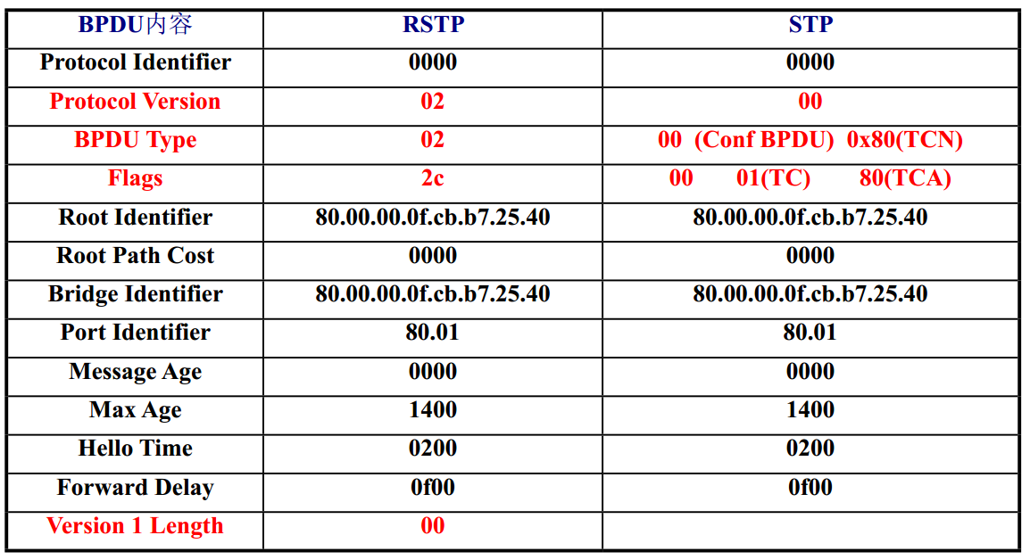
RSTP
2.2 RSTP的报文
BPDU的变化

Slide 18
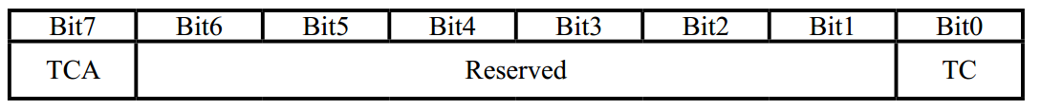
RSTP
RSTP的BPDU被称作RST BPDU ，和STP Config BPDU的主要区别在于协议版本号，BPDU类型和Flags字段。RSTP中没有了TCN和TCA报文，在拓扑结构变化时只发送TC报文，收到TC报文的交换机直接刷新端口MAC地址。
其中Flags字段中的bit1和bit6是用于指定端口的快速迁移。
STP flag字段
RSTP flag字段
Notes:
RSTP判断拓扑结构变化的标准是：非边缘端口的端口进入Forwarding状态。发现变化的交换机及会做以下工作：
（1）为所有非边缘端口的其他端口启动一个计数器TC While Timer（2倍的hello time）；
（2）清空这些端口上的MAC地址；
（3）在TC While Timer有效期内，这些端口向外发送TC位置1的BPDU。
其他交换机接收到TC RSTP BPDU，作如下变化：
（1）清空除收到TC端口以外的所有端口的MAC地址；
（2）在所有的端口和根端口上启动TC While Timer，并发送TC报文。然后在这段时间内，这些端口向外发送TC报文。

Slide 19
RSTP
2.3 端口的快速迁移
Forwarding →Discarding
若某条链路失效，即链路两端的端口从转发态变为阻塞态。从生成树协议的目的来看，并不会使得网络形成环路。RSTP仅需要找到处于合适的阻塞态端口，并将其转为转发态，使拓扑重新连通起来。由于RSTP在计算时已经分配好RP的备份端口AP，因此若从转发态变为阻塞态的是RP，则把对应的AP改为转发态；同理，DP的阻塞也可置相应的BP为转发来实现。而EP并不影响生成树的计算，故忽略。这样，当某个（些）端口状态从转发到阻塞，对于RSTP而言，无需重新计算。

Slide 20
RSTP
Discarding → Forwarding
由于某条链路的连通有可能导致生成树成环。在RSTP里，该行为定义为DP从阻塞态转化为转发态，对应的检查机制就是P/A（Proposal/Agreement）机制，即需要进入转发态的DP，建议对端RP进行同步，待收到Agreement “同意”消息后进入转发态。
对端Bridge的RP在接收到“建议”消息后，对自身端口进行同步，同步分两种类型：若端口为EP，或者原来就是非转发态，则为“已同步”；若端口原来为转发态，则阻塞该端口。然后RP进入转发态并返回“同意”消息给“建议”消息发送方。
原Bridge的DP在收到Agreement同意消息后立即进入转发态。

Slide 21
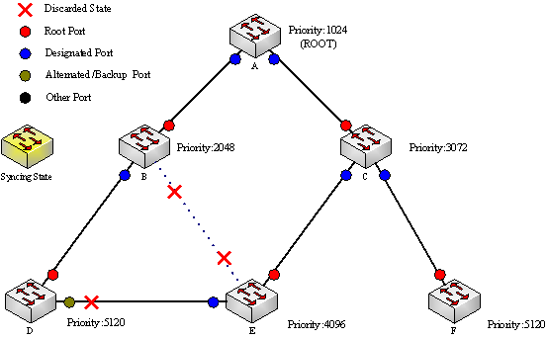
RSTP
2.4 P/A机制流程（指定端口的快速迁移）
（一）B、E之间建立一条新链路，首先进行端口角色选择；
（二）B、E通过该链路交换BPDU，由于B端口发送的BPDU较优，因此B端口角色为DP；与此同时，E从B收到的BPDU比从C收到的较优，因此E把连接B的端口转换为RP，同时，连接C的端口转换为AP。要注意的是，RSTP相对STP进行了根端口转发的改进，一旦确定了旧的RP为非转发态，且新的RP已确定，则新的RP立即进入转发态；

Slide 22
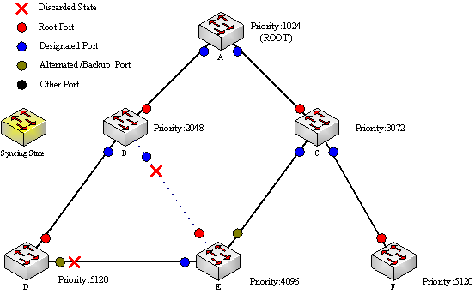
RSTP
（三）此刻B端口仍为Discarding状态，并期望进入Forwarding状态，因此它将从该DP发送“Proposal“置位的配置BPDU给E；E接收到该BPDU后，进入同步状态：即将所有转发态端口转为丢弃，并检查端口同步情况;

Slide 23
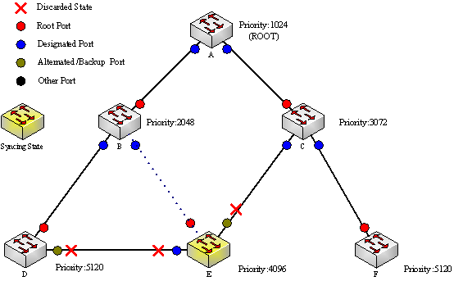
RSTP
（四）从同步原理可知，E中只有连接D的端口为转发态，因此E阻塞该端口，并向B返回”同意“置位的BPDU。自此，B-E链路进入已完成同步，立即进行流量转发；E中连接D的端口在30s后会自动进入forwarding状态。而由于D连接E的端口为AP，不转发BPDU，因此E发出的”Proposal“置位BPDU将不会被”Agreement“置位的BPDU回应。该端口将一直保持阻塞态。

Slide 24
RSTP
2.6 RSTP的缺陷
由于整个交换网络只有一棵生成树，在网络规模比较大时会导致较长的收敛时间，拓扑改变的影响面也较大。
在网络结构不对称时，单生成树会影响网络的连通性。
链路被阻塞后将不承载任何流量，造成了带宽的极大浪费，这在环形网中表现得比较明显。

Slide 25
MSTP
3 MSTP简介
多生成树协议MSTP（Multiple Spanning Tree Protocol）是IEEE 802.1s中定义的一种新型生成树协议。简单说来，STP/RSTP是基于端口的，而MSTP是基于实例的。与STP/RSTP相比，MSTP中引入了“实例”（Instance）和“域”(Region) “的概念。所谓“实例”就是多个VLAN的一个集合，这种通过多个VLAN捆绑到一个实例中去的方法可以节省通信开销和资源占用率。MSTP各个实例拓扑的计算是独立的，在这些实例上就可以实现负载均衡。使用的时候，可以把多个相同拓扑结构的VLAN映射到某一个实例中，这些VLAN在端口上的转发状态将取决于对应实例在MSTP里的转发状态。

Slide 26
MSTP
3.1 MSTP相关概念
MST域：所谓“域”，由域名(Configuration Name)、修订级别(Revision Level)、格式选择器(Configuration Identifier Format Selector )、VLAN与实例的映射关系(mapping of VIDs to spanning trees)四个部分组成，其中域名、格式选择器和修订级别在BPDU报文中都有相关字段，而VLAN与实例的映射关系在BPDU报文中表现摘要信息(Configuration Digest)，该摘要是根据映射关系计算得到的一个16字节签名。只有上述四者都一样且相互连接的交换机才认为在同一个域内。每个域内所有交换机都有相同的MST域配置。缺省时，域名就是交换机的桥MAC地址，修订级别等于0，格式选择器等于0，所有的VLAN都映射到实例0上。
MSTP基本概念示意图如下：

Slide 27
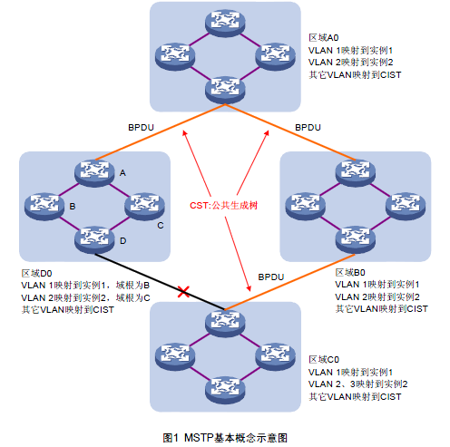
MSTP
总根
域根
Master端口
CST
IST

Slide 28
MSTP
VLAN 映射表：VLAN映射表是MST域的一个属性，用来描述VLAN和生成树实例的映射关系。例如，图1中MST域A0的VLAN映射表就是：VLAN 1映射到生成树实例1，VLAN 2映射到生成树实例2，其余VLAN映射到CIST。
CST：CST是连接交换网络内所有MST域的单生成树。如果把每个MST域看作是一个“设备”，CST就是这些“设备”通过STP协议、RSTP协议计算生成的一棵生成树。图1中橙色线条描绘的就是CST。
IST：IST是一个MST域的生成树, 是CIST在MST域内的片段。它维护和计算这个MST 区域内的STP，是域内实例0上的生成树。IST和CST共同构成整个交换网络的CIST。图1中紫色线条所示，CIST在每个MST域内都有一个片段，这个片段就是各个域内的IST。
CIST： CIST是连接一个交换网络内所有设备的单生成树，由IST和CST共同构成。图1中，每个MST域内的IST加上MST域间的CST就构成整个网络的CIST。

Slide 29
MSTP
MSTI：一个MST域内可以通过MSTP生成多棵生成树，各棵生成树之间彼此独立。每棵生成树都称为一个MSTI。例如图1中，每个域内可以存在多棵生成树，每棵生成树和相应的VLAN对应。这些生成树就被称为MSTI。
总根(CIST根 ) ：对于所有互连的运行STP/RSTP/MSTP的交换机，只能有一个总根，也即是CIST的根。
域根(CIST区域根 CIST Regional Root)：域根是相对于某个域的某个实例而言的。MST域内每个MSTI的根桥都是一个域根。除此之外，域内还会有一个通往CIST总根最优的域根，当然，这个域根必定是域内某个实例的根。MST域内各棵生成树的拓扑不同，每个实例的根桥也可能不同。例如图1中，区域D0中，生成树实例1的域根为交换机B，生成树实例2的域根为交换机C。

Slide 30
MSTP
域边界端口：域边界端口是指位于MST域的边缘，用于连接不同MST域、MST域和运行STP的区域、MST域和运行RSTP的区域的端口，位于MST域的边缘。Master端口：在某个不包含总根的域中，Master端口是所有边界端口中，到达总根具有最小开销的端口，也就是连接MST域到总根的端口，位于整个域到总根的最短路径上，同时，对于CIST来说，它也是域的根端口。
CIST外部根路径开销(CIST Internal Root Path Cost)：CIST外部根路径开销是相对于CIST而言的，对同一个域来说，外部根路径开销是相同的。
CIST内部根路径开销(CIST External Path Cost)：内部根路径开销是域内相对于某个实例而言的，同一个端口可能加入不同的vlan，从属于不同实例，从而对应不同的域根（相当于STP中的根桥），因此可能对应不同实例有不同的内部根路径开销。
注意：上述概念除外的其他概念和RSTP中的概念相同，端口状态和RSTP相同，不再赘述。

Slide 31
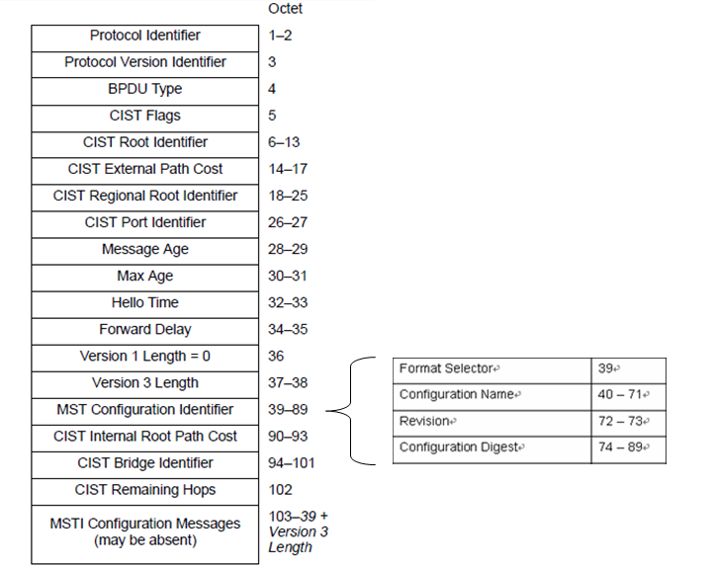
MSTP
3.2 MSTP的报文格式

Slide 32
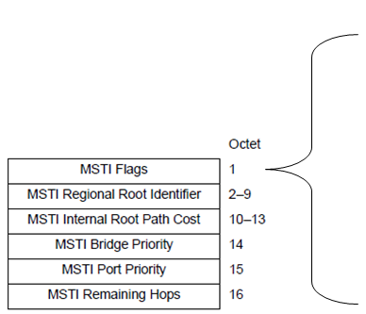
MSTP
MSTI Configuration Messages：MSTI配置消息
Topology Change flag | bit 1
Proposal flag | Bit 2
Port Role | Bit 3
Learning flag | Bit 4
Forwarding flag | Bit 5
Agreement flag | Bit 6
Master flag | Bit 7
Topology Change Acknowledge | Bit 8

Slide 33
MSTP
3.3 MSTP协议计算基本原则：
每个实例上分别计算各自的生成树，互不干扰
每个实例的生成树算法与RSTP基本相同
每个实例的生成树可以有不同的根，不同的拓扑
每个实例各自发自己的BPDU
每个实例的拓扑可以认为通过配置来确定
每个端口在不同实例上的生成树参数可以不同
每个端口在不同实例上的角色，状态可能不同

Slide 34
MSTP
3.4 MSTP基本原理
MSTP将整个二层网络划分为多个MST域，各个域之间通过计算生成CST；域内则通过计算生成多棵生成树，每棵生成树都被称为是一个MSTI。MSTP同RSTP一样，使用配置消息进行生成树的计算，只是配置消息中携带的是交换机上MSTP的配置信息。在MSTP中引入了域和内部路径开销等参数，故MSTP中的优先级向量是7维，而STP/RSTP是5维。
(STP/RSTP中的优先级向量是<根桥标识符，根路径开销，桥标识符，发送BPDU报文端口标识符，接收BPDU报文端口标识符>,
MSTP中的优先级向量是<CIST根桥标识符，CIST外部根路径开销， CIST域根标识符，CIST内部根路径开销， CIST指定桥标识符， CIST指定端口标识符， CIST接收端口标识符>)

Slide 35
MSTP
CIST的计算
CST的计算时将不同的MST域看作成逻辑的网桥，网桥ID为IST的域根ID，通过比较优先级向量（总根、EPC、域根、指定端口ID、接收端口ID）。
CST计算过程：
1.初始时，每个域“网桥”由域内优先级最高的的网桥表示，此时优先级最高的网桥为初始CIST域根，该域“网桥”向其他域发送以该域根为总根的BPDU，EPC为0 。
2. 经过RSTP计算可以确定域“根网桥”，该域总包括了整个网络中优先级最高的网桥，即CIST总根。
3. 经过EPC可以确定每个域“网桥”的端口角色，域“网桥”的“根端口”即为域的Master端口，该Master端口所在的网桥即为新的CIST域根。
4. 一个域可能有多个域边界端口，在确定Master端口后，通过比较BPDU的优先级，可以确定域边界端口角色为指定端口、Alternate端口和Backup端口 。

Slide 36
MSTP
5.阻塞域之间的Alternate端口和Backup端口 。
IST计算过程
CIST计算完成之后，确认了CIST域根。域内以CIST域根为根桥，结合IRPC确认各网桥端口角色，最终得到IST。
IST计算所需要的优先级向量包含：域根、IRPC、指定桥ID、指定端口ID、接收端口ID。
每个域都进行IST计算，得到每一个域的IST，结合之前域间计算的CST，最终得到整个网络的CIST。
MSTI的计算
每个BPDU报文中既包括了计算CIST的信息，也包含了计算MSTI的信息，因此在计算MSTI的时候不需要单独发送BPDU报文，当网桥在域内进行IST计算时，域内的每颗MSTI树也同时独立计算生成。每棵生成树独立进行计算，计算过程和STP/RSTP相同（前面STP部分已经详细介绍，这里不再赘述）。

Slide 37
MSTP
3.5 稳定状态
MSTP交换机根据接收到的BPDU执行计算和比较操作，最终可以使网络达到如下的稳定状态：
（1）一台交换机被选为整个网络的CIST根（CIST Root）；
（2）每个交换机和局域网段都会决定出到CIST根的具有最小开销的路径，以保证连接的完整性并防止环路；
（3）每个区域内部都会选出一台交换机作为CIST区域内根（CIST Regional Root），该交换机具有到达CIST根的开销最小的路径；
（4）每个MSTI都会独立的选择出一台交换机作为MSTI区域内根；
（5）区域内部的每台交换机和局域网段都会确定出到达所在MSTI的根的开销最小的路径；

Slide 38
MSTP
（6）CIST根端口（Root Port）提供经过CIST区域内根（如果该交换机不是CIST区域内根）到达CIST根（如果该交换机不是CIST根）的具有最小开销的路径；
（7）CIST指定端口（Designated Port）为所连接的局域网提供到达CIST根的最小开销路径；
（8）Alternate和Backup端口在交换机、端口或局域网失效或被移除时提供连接；
（9）MSTI根端口（Root Port）提供到达MSTI区域内根的最小开销路径（如果该交换机不是MSTI区域内根桥）；
（10）MSTI指定端口（Designated Port）为所连接局域网提供到达MSTI区域内根的最小开销路径；
（11）一个主端口（Master Port）提供区域与区域外CIST根桥的连接。在区域内部，CIST区域内根桥的CIST根端口会作为区域内所有MSTI的Master端口。

Slide 39
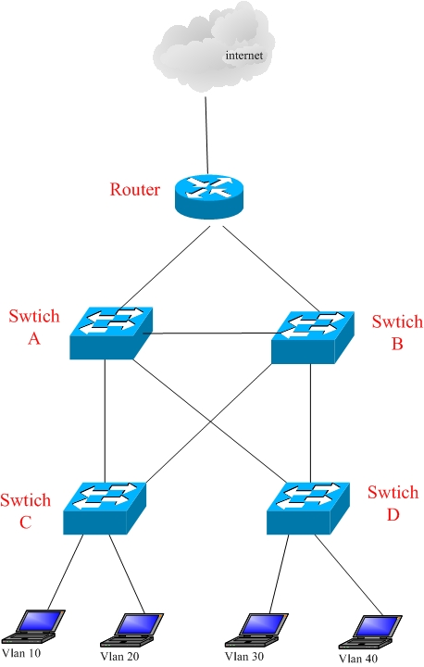
MSTP
mstp name test
mstp revision 1
mstp instance 1 vlan 10,30
mstp instance 2 vlan 20,40
实际应用
msti 1 ROOT
msti 2 ROOT
mstp 1 priority 4096
mstp 2 priority 8192
mstp 2 priority 4096
mstp 1 priority 8192

Slide 40
总结
STP的特性
形成一棵无环路的树：解决广播风暴并实现冗余备份
RSTP的特性
形成一棵无环路的树：解决广播风暴并实现冗余备份
快速收敛
根端口快速进入转发状态
采用握手机制实现指定端口的快速转发
设置边缘端口实现快速转发
MSTP的特性
形成一棵无环路的树：解决广播风暴并实现冗余备份
快速收敛
形成多棵生成树实现负载均衡
不同VLAN的流量可以按照不同的路径进行转发

Slide 41
Thank You!!!

